Slide 1
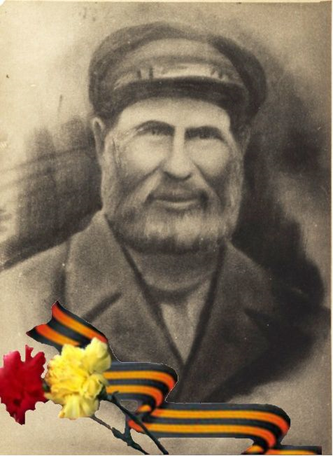
Герой Советского Союза М.К. Кузьмин
Автор презентации
Герасимович Алеся, 9 кл
МБОУ «Гимназия им. С.В. Ковалевской»
2014 г.

Slide 2
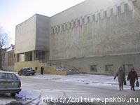
Псковский государственный историко-архитектурный музей-заповедник
Листовка 1942 г.
Фото Герасимович А. 2010г.

Slide 3
Фото Герасимович А. 2010г.

Slide 4
Участники событий 14.02.1942 из 31 курсантской бригады.
Фото из фондов музея Лычёвской школы

Slide 5
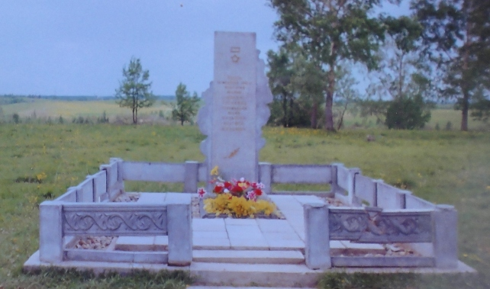
Фото из фондов музея Лычёвской школы

Slide 6
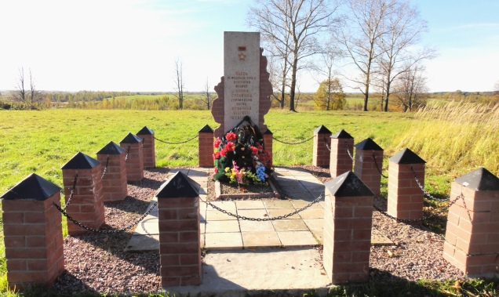
Фото Герасимович А. 2010г.

Slide 7
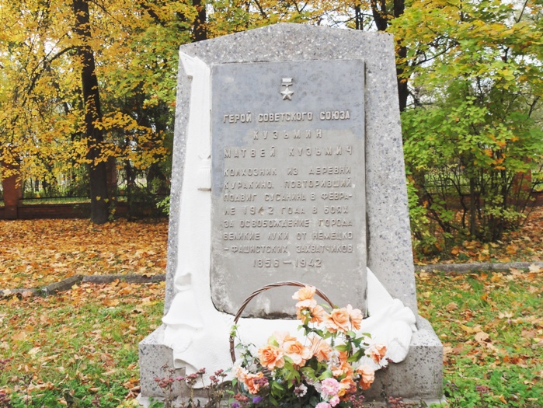
Воинское мемориальное захоронение. г. Великие Луки
Фото Герасимович А. 2010г.

Slide 8
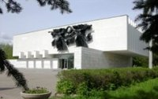
Краеведческий музей г. Великие Луки
Фото Герасимович А. 2010г.

Slide 9
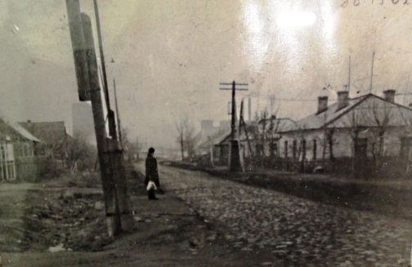
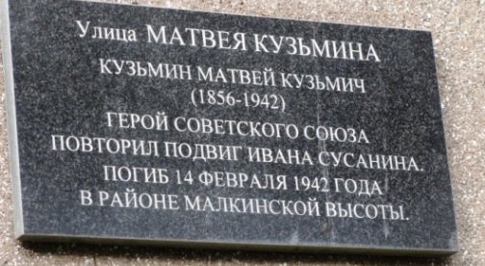
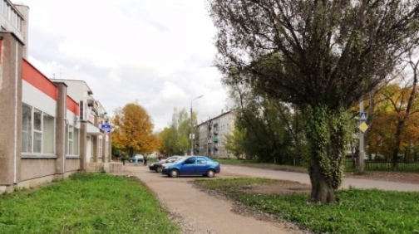
Фото из фондов музея
Лычёвской школы
Фото
Герасимович А. 2010г.

Slide 10
Станция метро «Измайловская» г. Москва
Фото из Википедии 2010г.

Slide 11
БАТМ «Матвей Кузьмин» порт приписки: Петропавловск-Камчатский
Фото с сайта ОАО «Океанрыбфлот» 2010г.

Slide 12
Фото Герасимович А. 2014г.

Slide 13
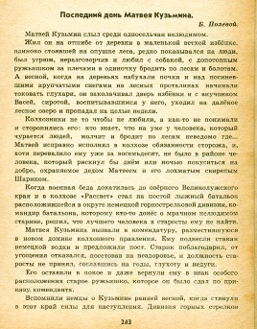
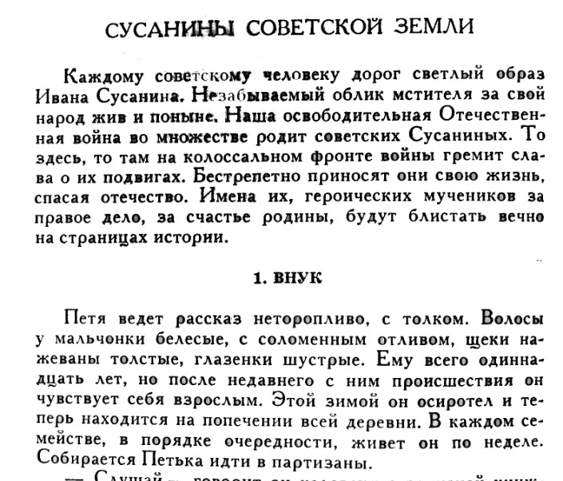

Slide 14
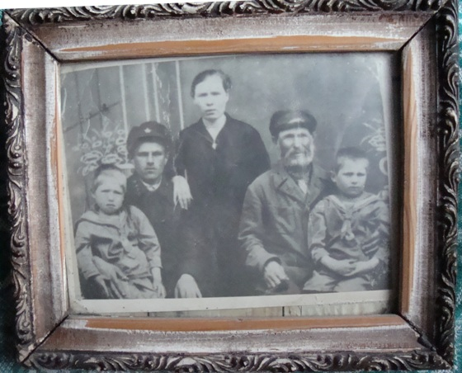
Фото Герасимович А. 2014г.

Slide 15
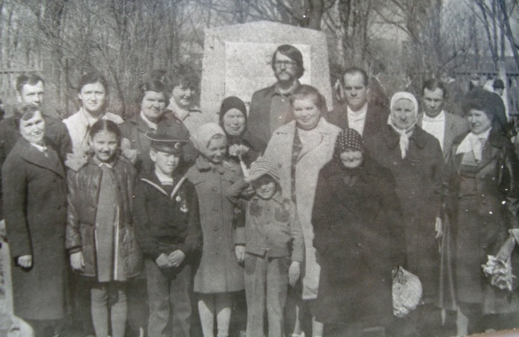
Потомки на могиле М.Кузьмина на воинском мемориальном кладбище
Фото из личного архива внучки М.К.Кузьмина
Пугачёвой В.И.

Slide 16
Потомки М.К. Кузьмина и очевидец подвига Баранников К.А.
Фото из личного архива внучки М.К.Кузьмина Пугачёвой В.И.

Slide 17
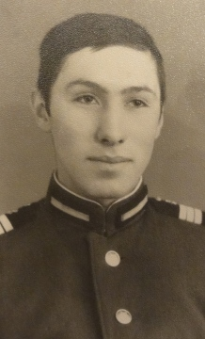
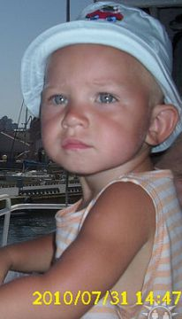
КУЗЬМИНЫ (по мужской линии)
Фото из личных архивов внучки М.К.Кузьмина Изотовой Л.В. и его правнука Кузьмина Сергея.
СЕРГЕЙ
НИКОЛАЕВИЧ
В А С И Л И Й
М А Т В Е Е В И Ч
НИКОЛАЙ
ВАСИЛЬЕВИЧ
ИВАН СЕРГЕЕВИЧ
МАТВЕЙ СЕРГЕЕВИЧ

Slide 19
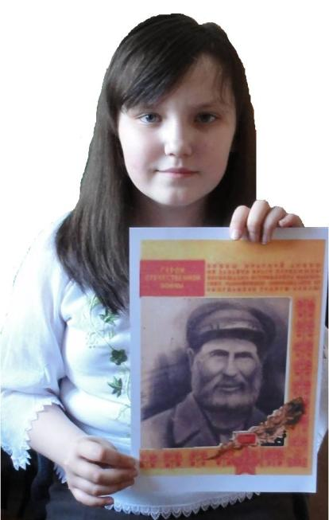
http://www.kuzminmatvei.narod.ru

Slide 20
СПАСИБО ЗА ВНИМАНИЕ!

